Slide 1






BÀI 7
AI NHẬN DIỆN HÌNH ẢNH

Slide 2

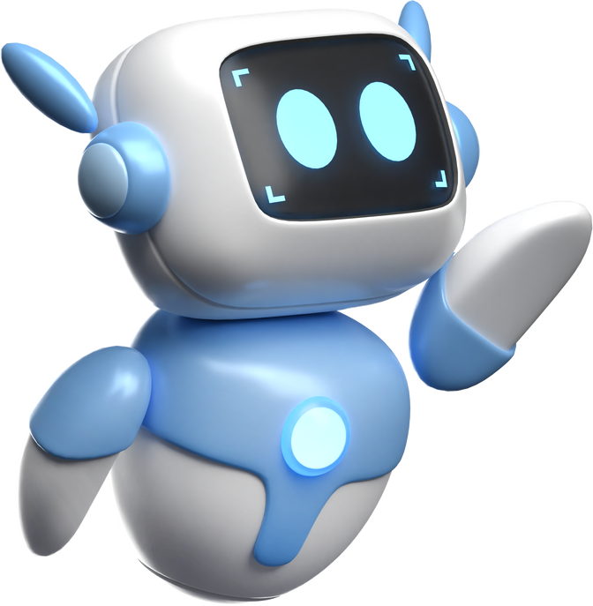
GẮN KẾT
1

Slide 3
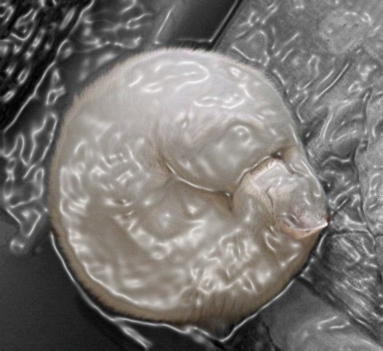
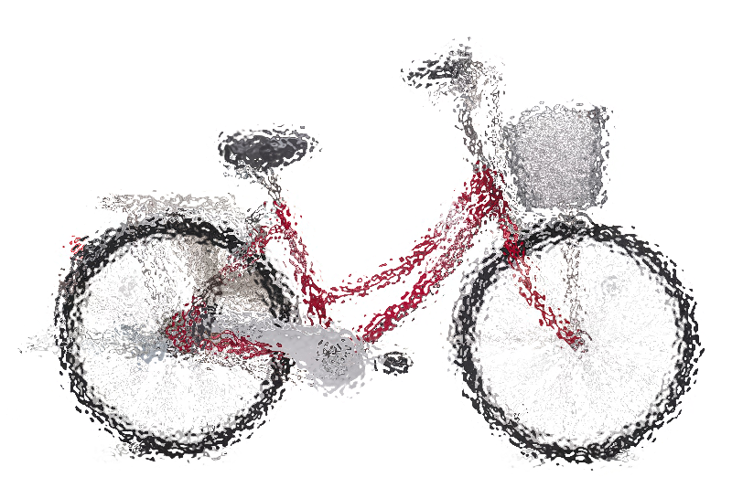


Slide 4
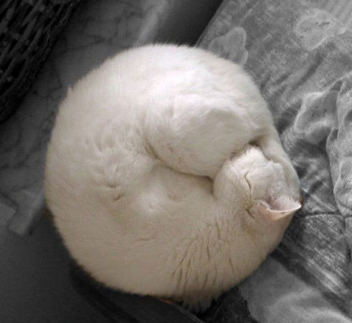
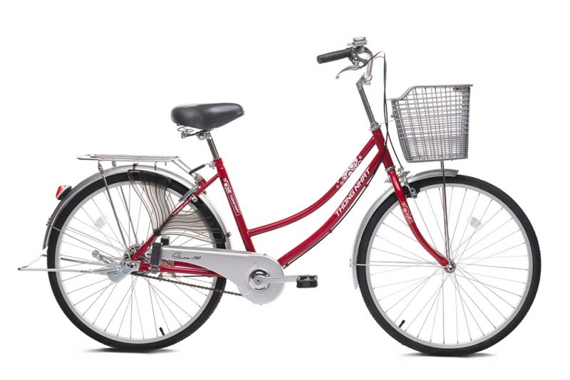
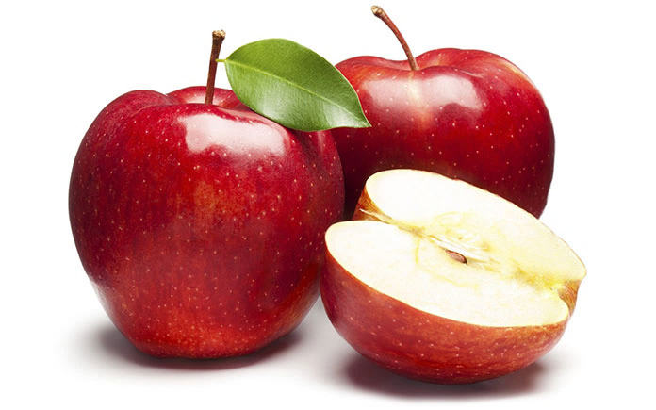

Slide 5

KHÁM PHÁ
2

Slide 6

SỬ DỤNG AI ĐỂ NHẬN DIỆN HÌNH ẢNH
https://chatgpt.com/share/68b24b0f-4604-8002-9fb2-b48910cccfe1

Slide 7
SỬ DỤNG AI ĐỂ NHẬN DIỆN HÌNH ẢNH
https://chatgpt.com/share/68b24b87-f634-8002-b620-347abeff766d

Slide 8
SỬ DỤNG AI ĐỂ NHẬN DIỆN HÌNH ẢNH
https://chatgpt.com/share/68b24bf8-86a0-8002-aa76-2639a4964f24

Slide 9
Vì sao AI có thể nhận sai? Các em có tin 100% vào kết quả AI không?

Slide 10
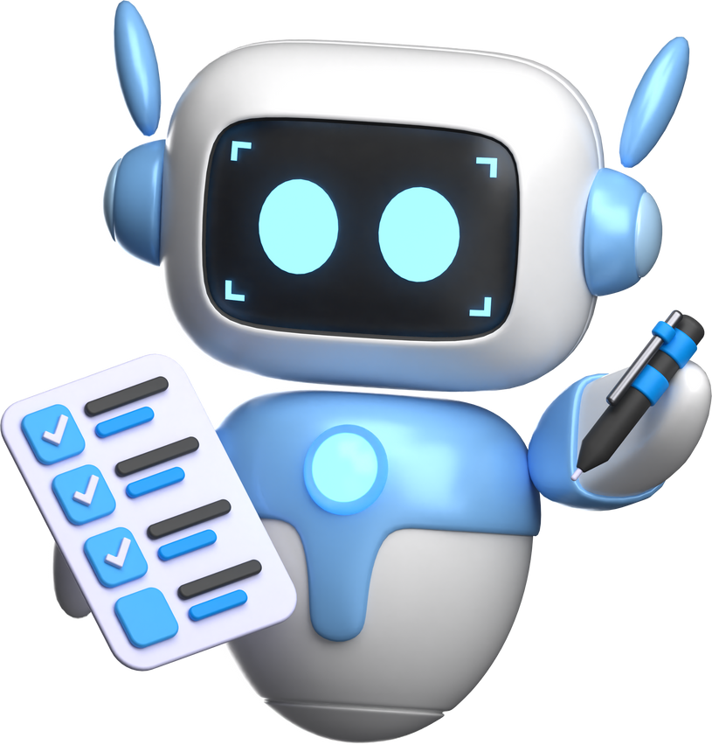
GIẢI THÍCH
3

Slide 11



AI NHẬN DIỆN HÌNH ẢNH
AI học từ nhiều hình ảnh mẫu để phân biệt các vật thể.
Khi gặp hình mới, AI so sánh với những gì nó đã học để đưa ra dự đoán.
Nếu hình ảnh quá mờ, thiếu dữ liệu hoặc chụp từ góc lạ, AI có thể nhầm.

Slide 12
Nếu AI học từ 1000 ảnh quả táo, khi gặp ảnh quả táo mới, AI dễ nhận đúng. Nhưng nếu ảnh bị che khuất hoặc chưa có trong dữ liệu, AI có thể nhận sai.
“AI thông minh, nhưng không hoàn hảo, nên chúng ta phải kiểm tra kết quả.

Slide 13
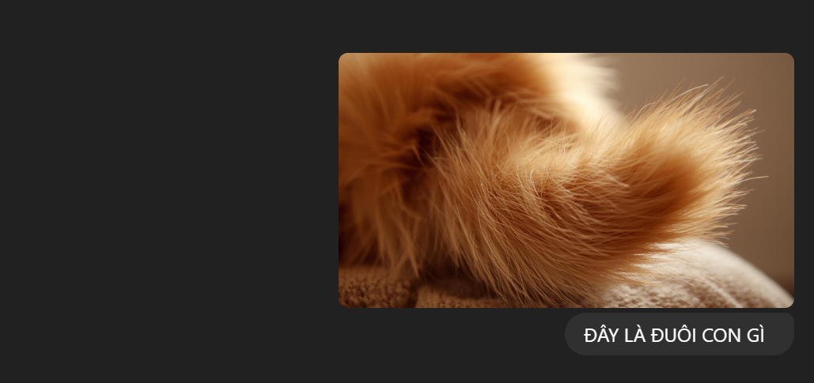
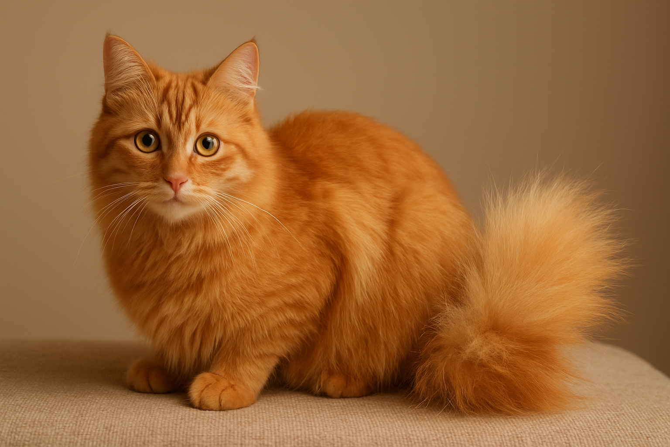
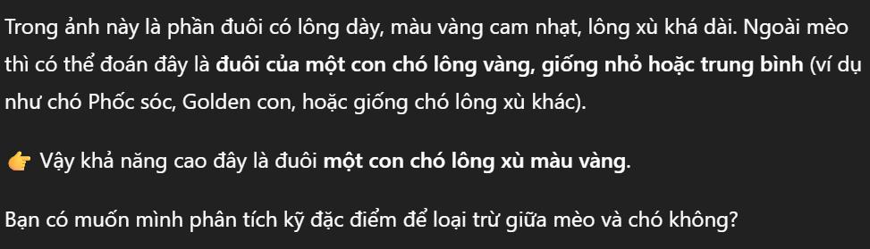

Slide 14
Kết luận
AI rất hữu ích trong việc nhận diện hình ảnh.
Tuy nhiên, AI không hoàn hảo, có thể nhận sai, nên chúng ta phải kiểm chứng thông tin trước khi tin tưởng.

Slide 15
Tiêu chí | Mức đạt (1 điểm) | Mức khá (2 điểm) | Mức tốt (3 điểm)
Độ chính xác | Nhận xét được 1 ảnh | 2 ảnh | 3-4 ảnh
Giải thích lý do | Nêu được 1 lý do | 2 lý do | 3 lý do rõ ràng
Hợp tác nhóm | Ít tham gia | Tham gia đầy đủ | Tích cực, sáng tạo
BẢNG TIÊU CHÍ ĐÁNH GIÁ HOẠT ĐỘNG NHÓM

Slide 16
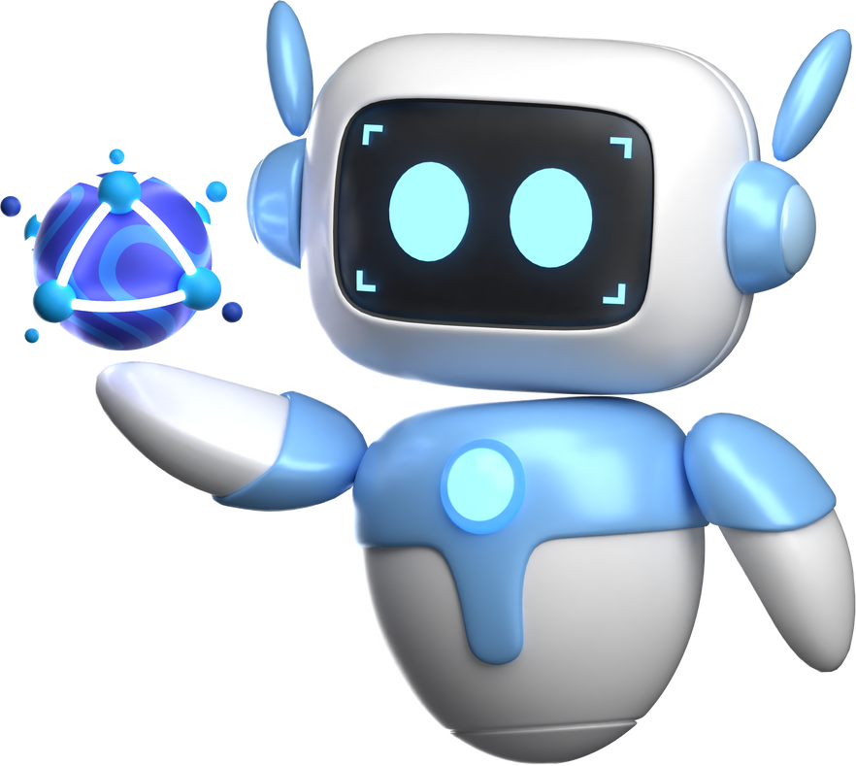
ÁP DỤNG
4

Slide 17
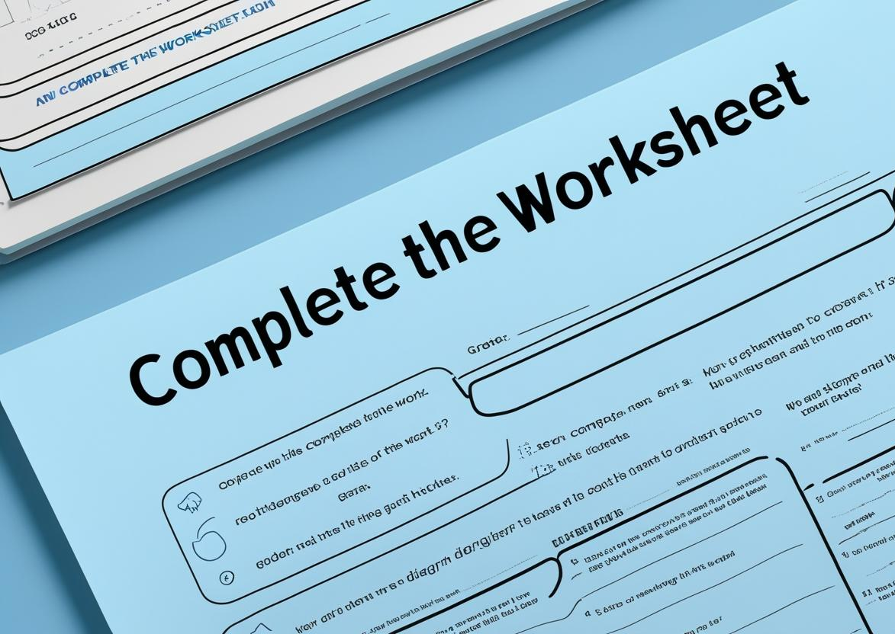
Hoàn thành PHT

Slide 18
GỢI Ý PHT
STT | Hình ảnh | AI nhận diện | Thực tế | Đúng/Sai | Cách kiểm chứng
1 | Quả chuối | Dưa chuột | Chuối | Sai | Quan sát hình cong và màu vàng
2 | Con voi | Con hà mã | Voi | Sai | So sánh đặc điểm: vòi dài
3 | Xe buýt | Xe tải | Xe buýt | Sai | Kiểm tra số ghế, cửa rộng
4 | Bánh pizza | Bánh mì tròn | Pizza | Sai | Quan sát có phô mai, nhiều topping

Slide 19
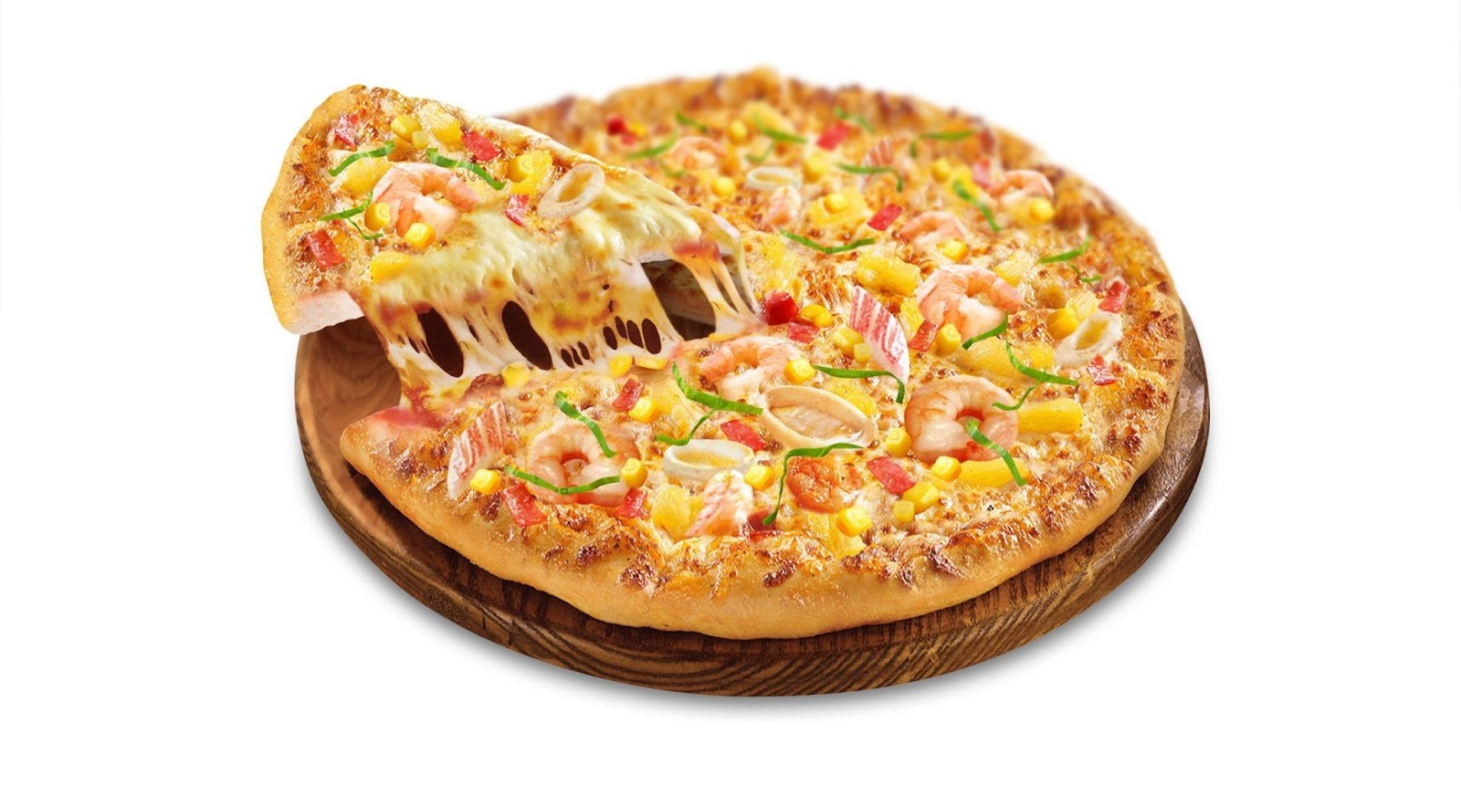
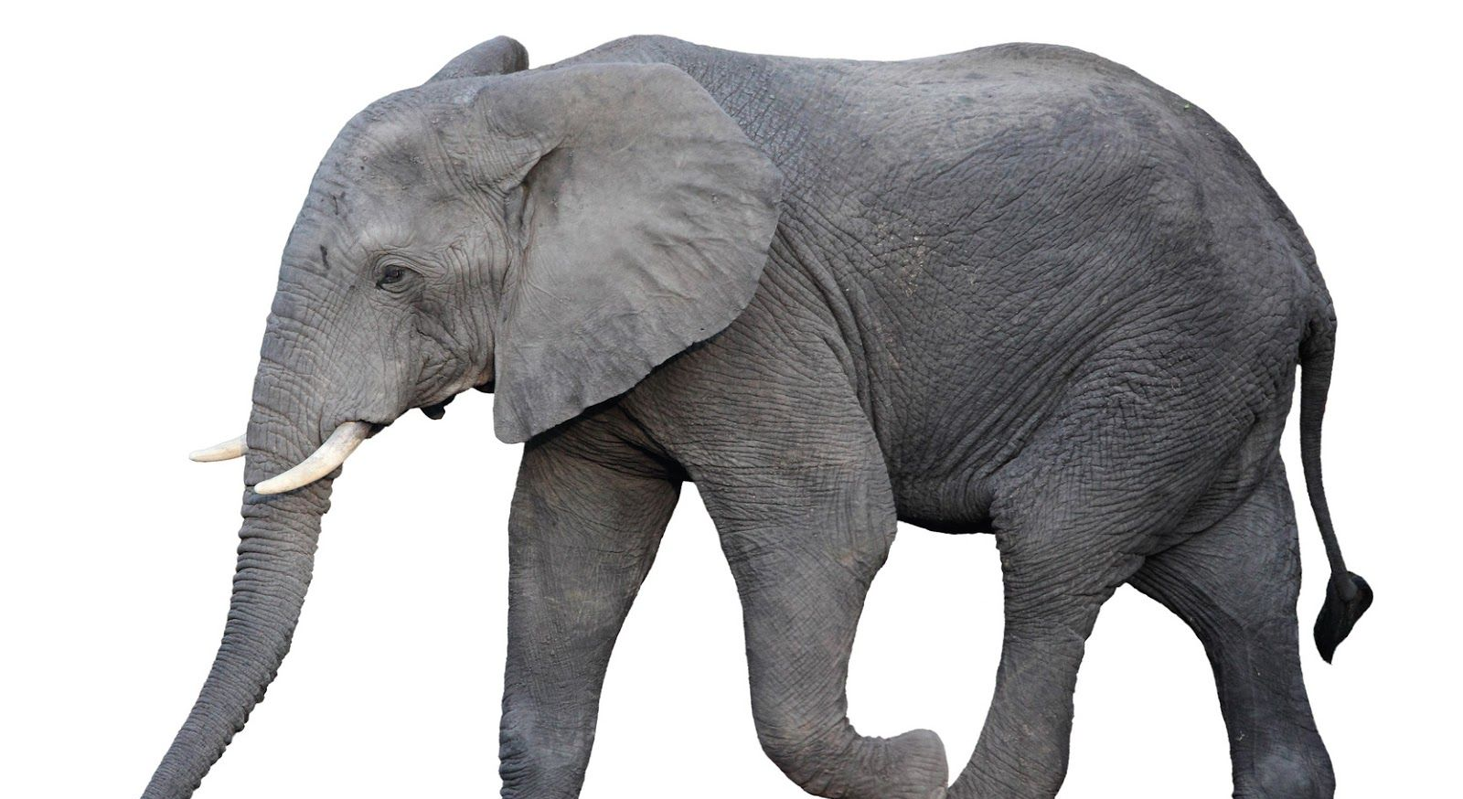
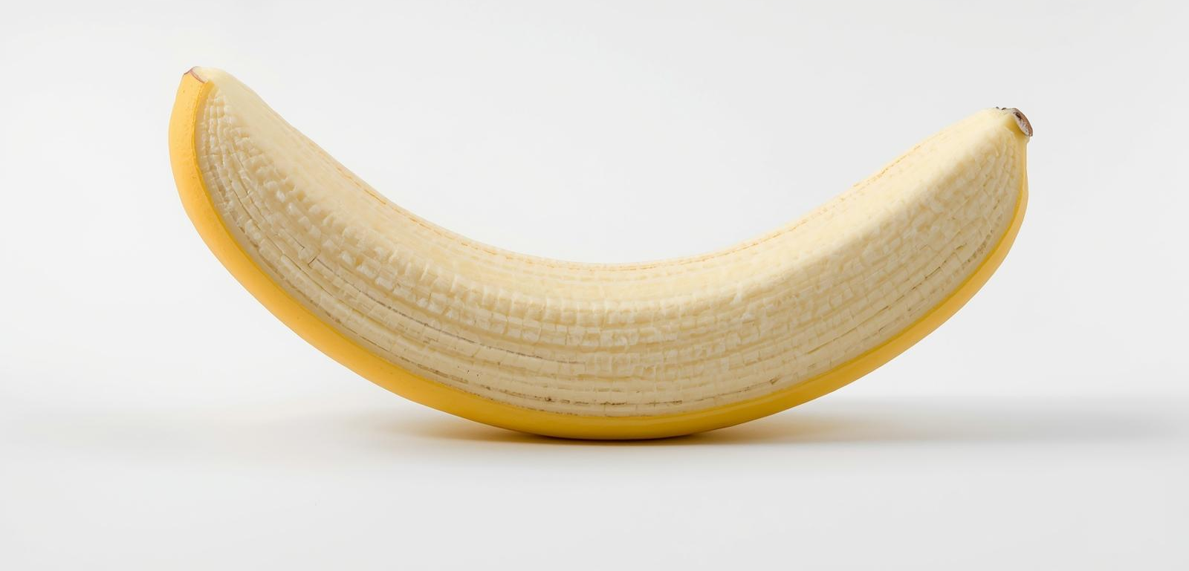
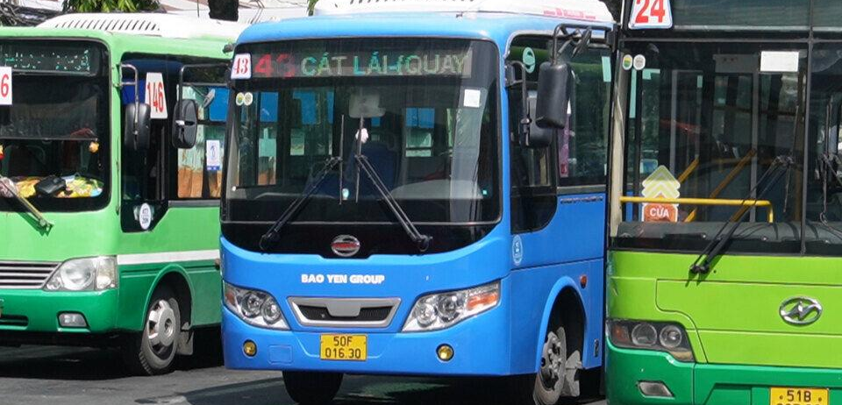

Slide 20








TỔNG KẾT

Slide 21
